Slide 1

나이스
온라인 학습 관리 시스템 (ELMS)
삼다수 조
201610693 허유진
201610699 최지호
201614858 유민경

Slide 2




목차
구조
1. 프로그래밍 방식
4. 주요기능
DBCP
자바빈즈
2. 데이터베이스 구조
3. jsp
관계
UI

Slide 3


1. 프로그래밍 방식
자바 빈즈
package javabean
classInfo.java
homework.java
problem.java
studyData.java
studySolve.java
studyVideo.java
submithw.java
conDBCP.java
memberBean.java
homeworkBean.java
noticeBean.java
pointBean.java
Request_answerBean.java
requestBean.java
unapprovedBean.java
DBCP.java
커넥션 풀

Slide 4
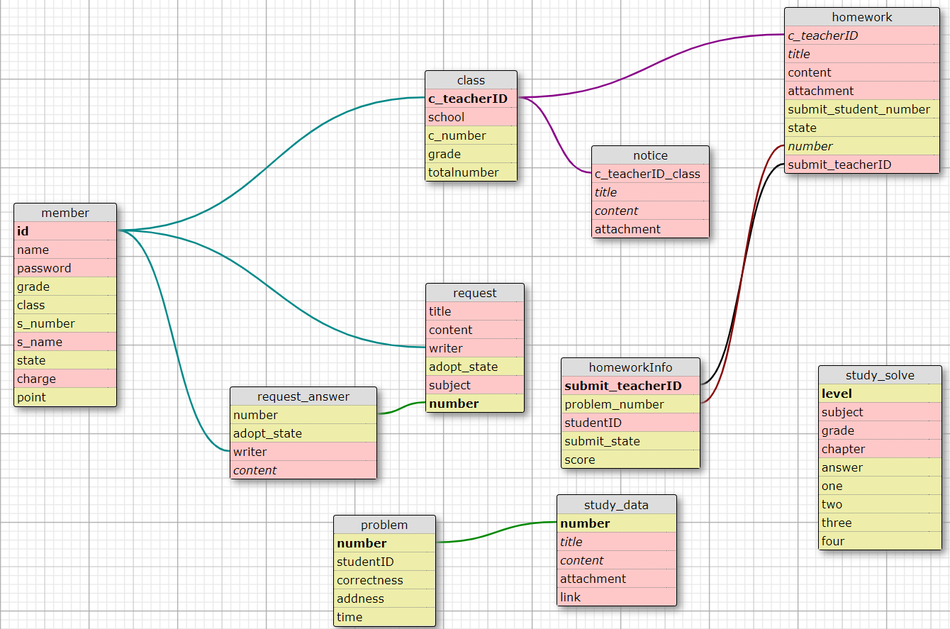
2. 데이터베이스 구조
초기 기획
: varchar
: integer

Slide 5
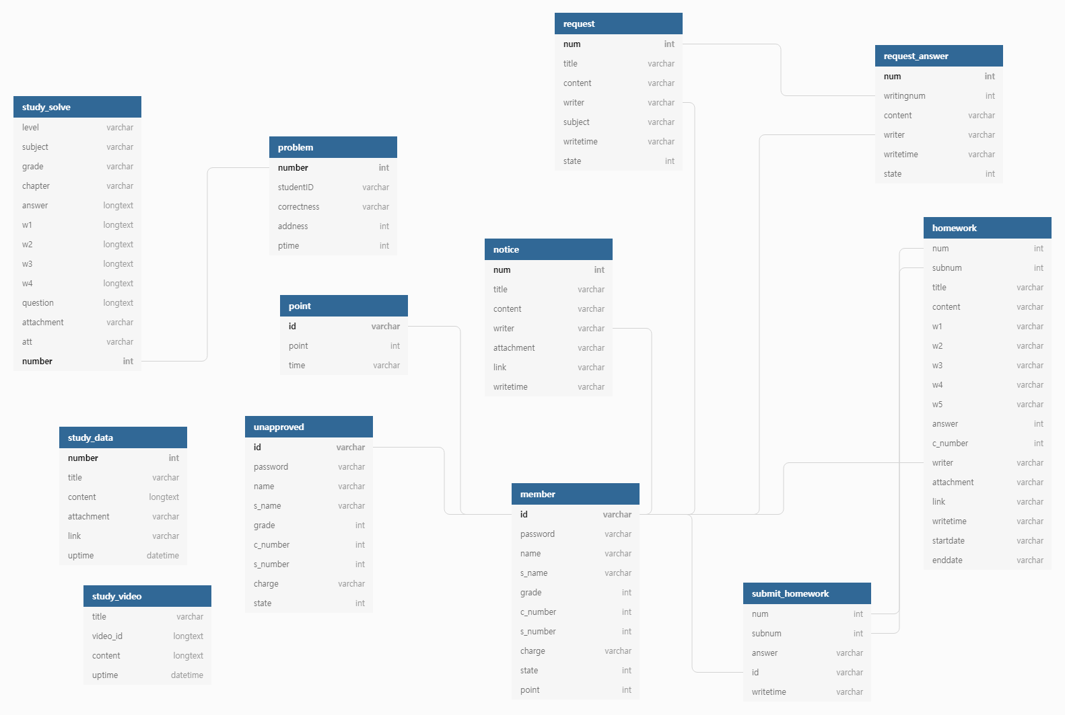
2. 데이터베이스 구조
현재 구조

Slide 6
3. jsp
관계
classboard_Homework.jsp
preHW.jsp
attend_calendar.jsp
classboard.jsp
rePass.jsp
register.html
accM.jsp
passCheck.jsp
index.jsp
studyVideo.jsp
mypage.jsp
showMe.jsp
studyBoard.jsp
upHW.jsp
stuInfo.jsp
reSchool.jsp
selectQ.jsp
questionboard.jsp
selectF.jsp
nowHW.jsp
scorerank.jsp

Slide 7


4. 주요기능
교사
학생
성적 관리
담당 학급 학생들의 정답율과 제출율을
그래프를 통해 확인 가능
내 성적 확인
문제 은행에서 풀었던 문제의 정답율을
그래프로 확인 가능

Slide 8
4. 주요기능
교사
학생
과제 등록
원하는 학급에 일정기간동안 풀 수 있는 과제 제출 가능
문제 해결
교사가 등록한 문제를 풀거나
자신이 직접 문제를 선택해 풀 수 있음

Slide 9
4. 주요기능
교사
학생
문제 추가
문제를 엑셀파일로 입력해
문제은행에 손쉽게 추가할 수 있음
나만의 문제
자신의 마이페이지에 문제를 추가해
오답정리가 가능하게 함

Slide 10
THANK YOU

